Slide 1
КАМЕРЫ
И
СОЗДАНИЕ
АНИМАЦИОННЫХ МУЛЬТИМЕДИЙНЫХ КЛИПОВ

Slide 2
Подключение звука к анимации
Чтобы добавить к анимации звуковое сопровождение необходимо раскрыть редактор шкалы треков Curve Editor и щелкнуть дважды мышью в окне иерархии объектов редактора строку Sound для открытия окна загрузки и установки режимов проигрывания звуковых файлов.
Затем загрузить в открывшемся окне командой Add подходящий звуковой wav-файл (по необходимости поставить галочку для режима Active).
Для того, чтобы звук воспроизводился в определенном диапазоне кадров анимации необходимо задать его в режиме File Details значениями в командах Start и End Frame.

Slide 3
Камеры
По умолчанию в видовом окне Perspective стоит камера, расположенная вблизи центра координат и направленная на этот центр.
Можно добавить на сцену 2 вида стандартных камер Standard:
  Free – свободная камера (используется для получения вида из движущегося объекта)
  Target – нацеленная камера (используется для слежения за движущимся объектом из одной точки или панорамного осмотра размещенных на сцене объектов, имеет точку прицела, которую можно перемещать как обычный объект)

Slide 4
Управление камерами
Основные параметры камеры:
DOF (depth of field) – глубина резкости (регулируется величиной диафрагмы объектива камеры)
Если уменьшить глубину резкости, то резкой останется лишь та часть, которая попадает в фокус, а остальное будет размыто
FOV (field of view) – фокусное расстояние (расстояние от объектива до объекта съемки)
Чем короче фокусное расстояние, тем больше поле видимости или угол зрения

Slide 5
Диапазон видимости и глубина резкости
Вспомогательные параметры камеры:
Enviroment Ranges – диапазон видимости (Near-Far)
Устанавливает диапазон видимости при визуализации сцен с эффектами видимости (эффект тумана, глубина резкости, …)
Clipping Planes – плоскость отсечения (Near-Far)
Устанавливает диапазон 3D-пространства , за пределами которого не будут отображаться объекты сцены
Настройка глубины резкости – резким будет та часть сцены, которая попадает в фокус, а остальное будет размыто. Выполняется цепочкой команд:
Rendering/Effects/Add/Depth of Field/Ok/Depth of Field Parameters/Pick Cam-Pick Node

Slide 6
Панель управления видовым окном из камеры
При переходе к виду в окне из созданной пользователем камеры в окне настроек окна (в правом нижнем углу редактора 3ds MAX) открываются 8 пиктограмм режимов управления видом представления объектов на сцене.
Режимы:
Dolly Camera – наезд камеры
Perspective – перемещение с сохранением поля зрения
Roll Camera – поворот вдоль луча зрения
Zoom Extends All – оптимизация масштаба сцены
Field-of-View – изменение ширины поля зрения
Track Camera – перемещение, параллельное плоскости зрения
Orbit Camera – поворот вокруг точки зрения
Maximize Viewport Toggle – разворот на весь экран

Slide 7
Обход камерой вокруг объекта
Создать нацеленную камеру Target и нацелить ее на объект
Задать траекторию обхода камеры в виде окружности (овала)
Выделить камеру и перейти на вкладку Motion командной панели
В диалоговом окне вкладки Motion последовательно выполнить цепочку команд:
Parameters/Assign Controller/Position:Position XYZ/Path Constraint/Ok/Path Parameters/Add Path
и затем щелчком мыши выбрать окружность в качестве траектории обхода.

Slide 8
Установка пользовательских ключей
Для установки пользовательского ключевого кадра на Временной шкале анимации необходимо выполнить последовательно:
Щелкнуть кнопку «Set Key»
Выбрать объект и произвести изменения
Щелкнуть кнопку с изображением ключа
В пользовательских ключевых кадрах можно изменить свойства объектов, но только фиксировано и между соседними пользовательскими ключевыми кадрами не происходит интерполяции изменений с плавным изменением от начального значения к конечному.

Slide 9
Обход камерой объектов сцены
Для обхода камерой объектов сцены с приближением к каждому из них и поворотом к нему в удобном ракурсе необходимо:
использовать свободную камеру типа Free Camera
задать между этими объектами замкнутую траекторию в виде кривой типа NURBS Curves
добавить к камере на вкладке Motion контроллер движения по траектории, выполнив цепочку команд
Parameters/Assign Controller/Position:Position XYZ/ Assign Controller/Path Constraint/Ok/Path Parameters/Add Path
привязать камеру к траектории щелкнув по траектории мышью
добавить на временную шкалу пользовательские ключевые кадры Set Key, передвигая движок кадров так, чтобы оказаться на траектории напротив очередного объекта сцены, и повернуть в соответствующем Set Key кадре растр камеры к этому объекту.

Slide 10
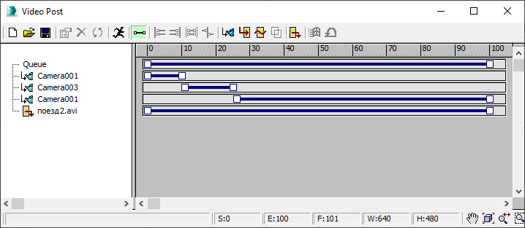
Модуль Video Post
Модуль Video Post является редактором монтажа частей анимации в общий фильм и вызывается командой Rendering/Video Post…. После выполнения команды открывается окно, в котором выбираются из списка Queue присутствующие на сцене камеры и интервал воспроизводимой из выбранной камеры анимации

Slide 11
Видеомонтаж в редакторе Video Post
Для проведения сборки общего фильма из различных частей анимаций, возможно видимых через разные камеры и воспроизво-димых в разных окнах проекций, необходимо выполнить следующие действия:
С помощью команды Add Scene Event добавлять последовательно в окне команды камеру из предлагаемого списка и диапазон кадров анимации для нее.
Добавить путь сохранения файла итогового фильма, использовав команду Add Image Output Event и выбрав путь сохранения в режиме Files... и тип файла avi
Выполнить команду Execute Sequence в Video Post для рендеринга командой Render и создания итоговой анимации в avi-файле.

Slide 12
Остановка и привязка-отвязка во время анимации движения
Для создания остановки во время анимации движения танка необходимо установить в начале остановки ключевой кадр Set Key, а затем для его копирования, удерживая клавишу Shift, протянуть мышью этот кадр на время остановки.
Для привязки снарядов во время анимации необходимо:
в начальном кадре анимации движения выбрать снаряд (если их несколько, то выбирать последовательно удерживая клавишу Ctrl) и создать для него пользовательский ключевой кадр Set Key;.
назначить снаряду контроллер привязки к платформе, выполнив команду Animation/Constraints/Link Constraint и указав мышью привязку его к платформе;
в первом и конечном кадре остановки танка создать для снаряда еще два ключевых кадра в режиме Auto Key и создать между ними анимацию перемещения снаряда с платформы в танк.
наконец, конечном ключевом кадре остановки танка для снаряда опять выполнить команду Animation/Constraints /Link Constraint с указанием привязки снаряда уже к танку.

